Slide 1







추적형 태양광 발전기
창의력 공장
아두이노를 활용한 추적형 태양광 발전기 개발

Slide 2


목차
1.
팀 소개
2.
프로젝트 목표
3.
프로젝트 수행 결과
4.
프로젝트 시현

Slide 3
팀소개

Slide 4


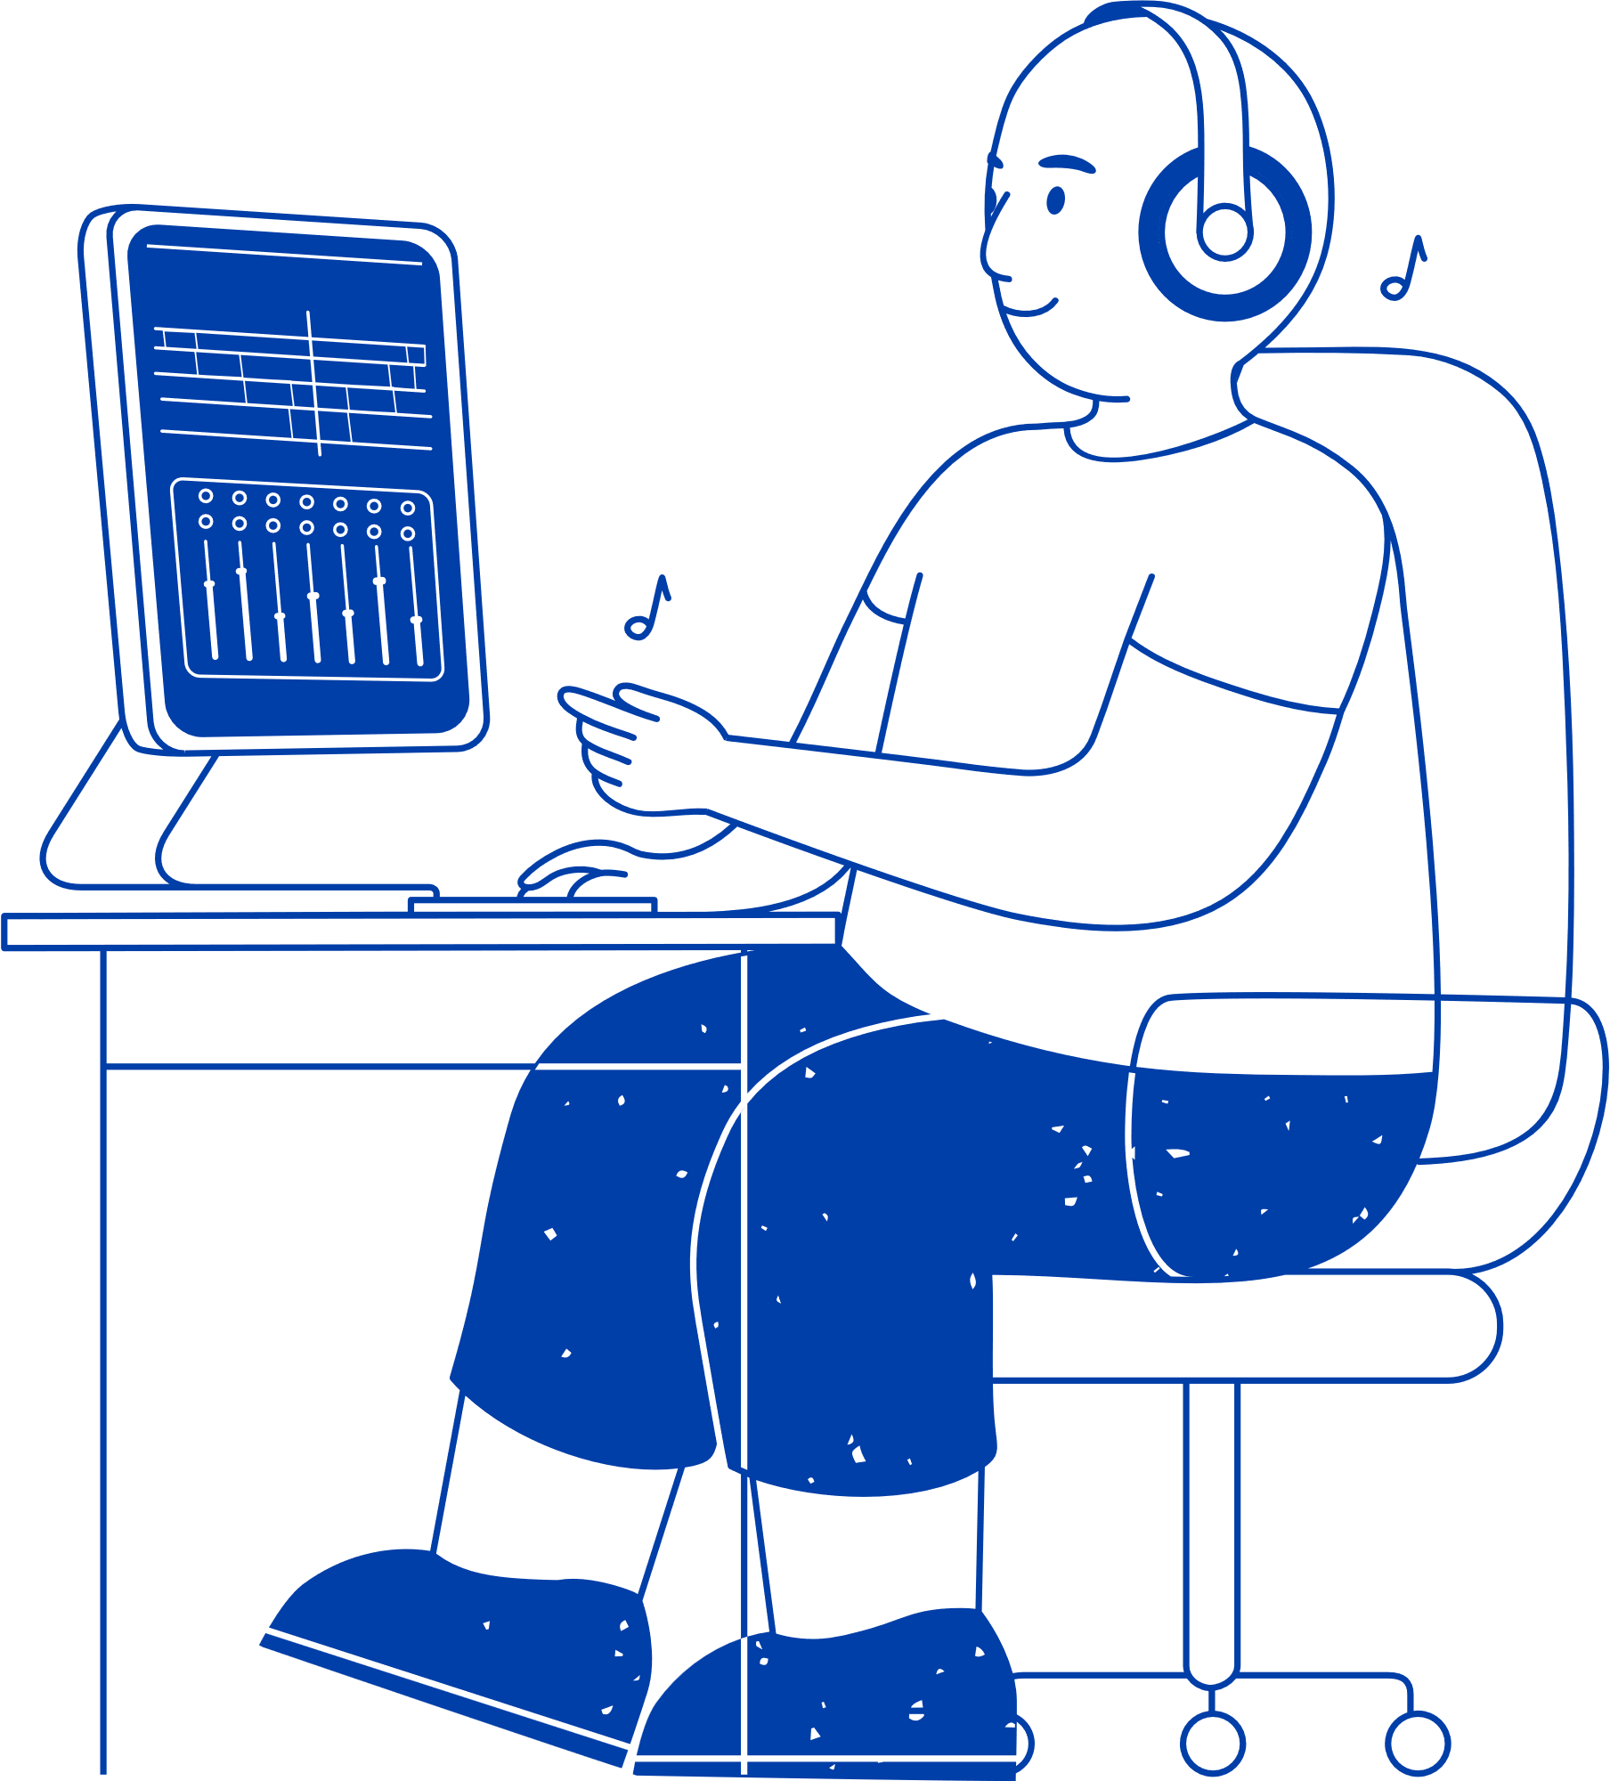

창의력 공장
소개
아이디어를 생산하고 혁신적인 프로젝트를 진행하는 곳
팀원들이 아이디어를 생각해내고 구체화하는 공장처럼 활발하게 활동한다는 의미를 지니기도 한다.

Slide 5




(사티어의 의사소통 유형)
창의력 공장
오효택
(E-일치형)
이다은
(C-초이성형)
유주오
(D-산만형)
김무성
(C-초이성형)
주환성
(A-회유형)

Slide 6
프로젝트 목표

Slide 7
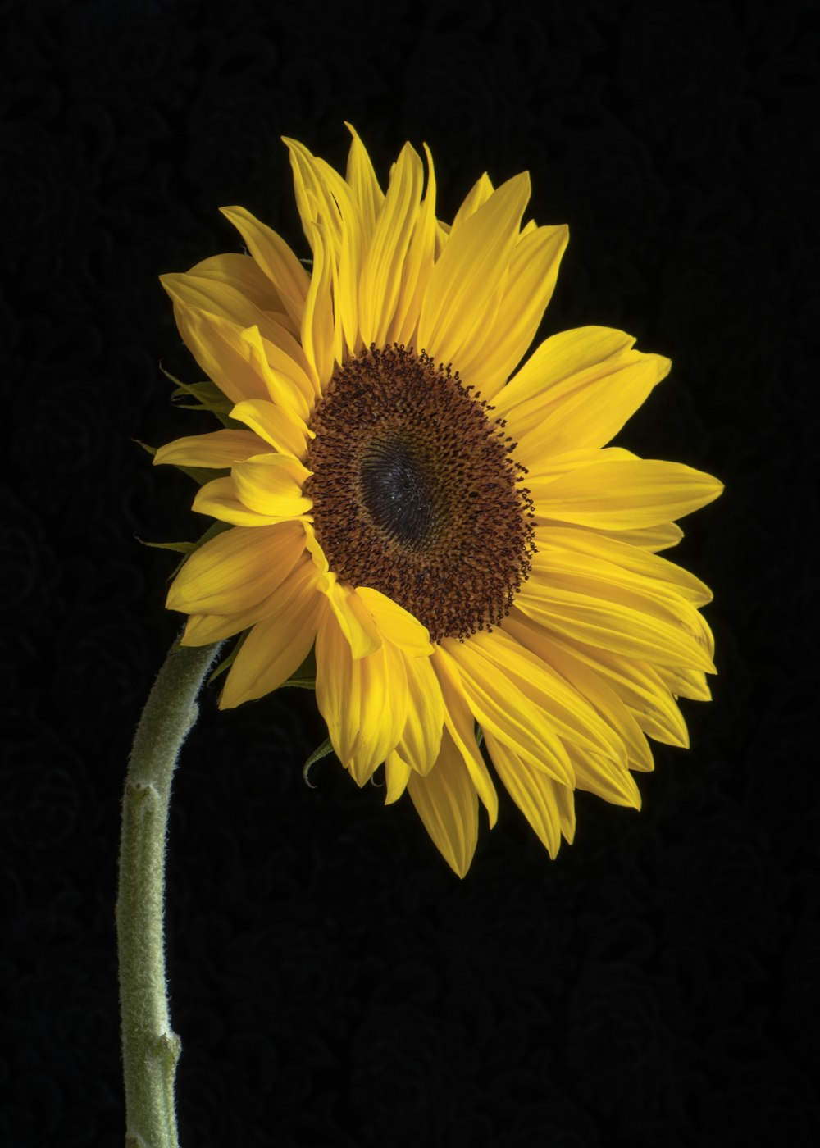
추적형 태양광 발전기
“SUNFLOWER”
창의력 공장
아두이노 프로젝트

Slide 8

프로젝트 목표
기존 태양광 발전기의 발전 효율 향상 방안 제시
- 빛이 들어오는 방향으로 태양광 패널을 회전

Slide 9
프로젝트
수행 결과

Slide 10
프로젝트 추진 일정
일련 번호 | 개발내용 | 추진 일정(주)
 |  | 1 | 2 | 3 | 4 | 5
1 | 계획수립 및 자료조사
2 | 하드웨어 구현
3 | 소프트웨어 구현
4 | 서버 구현
5 | 서버와 통신
6 | 결과 보고서 작성

Slide 11
프로젝트 역할 분담
오효택
컴퓨터학부 19학번
조장
이다은
컴퓨터학부 23학번
SW 개발
유주오
컴퓨터학부 21학번
HW 개발
김무성
자연자율전공 23학번
HW 개발
주환성
컴퓨터학부 23학번
BackEnd

Slide 12
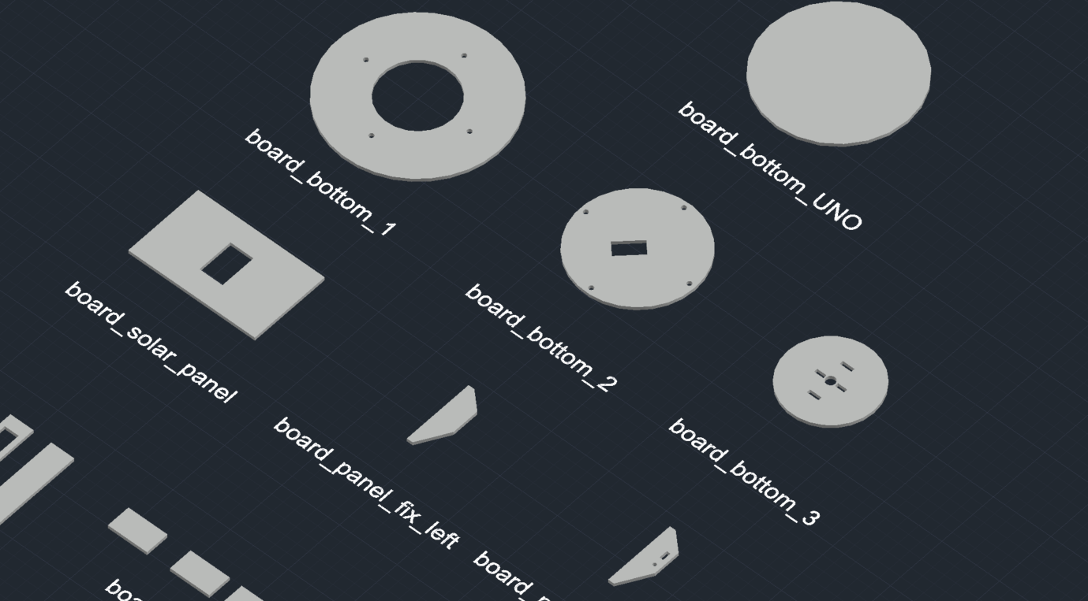
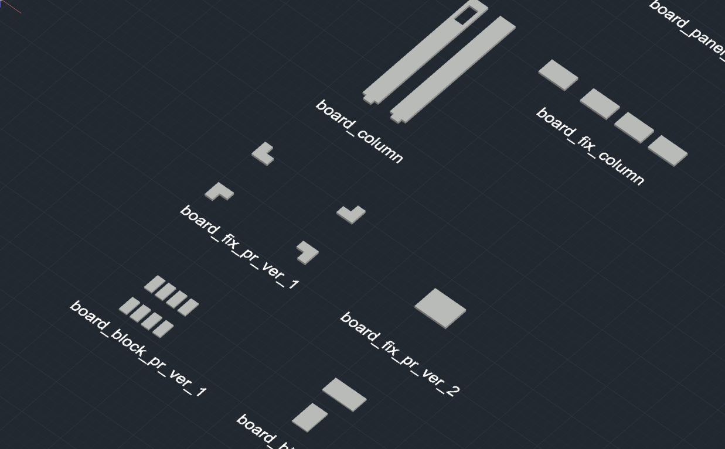
프로젝트 설계
하드웨어 개발 (3주차~4주차)

Slide 13
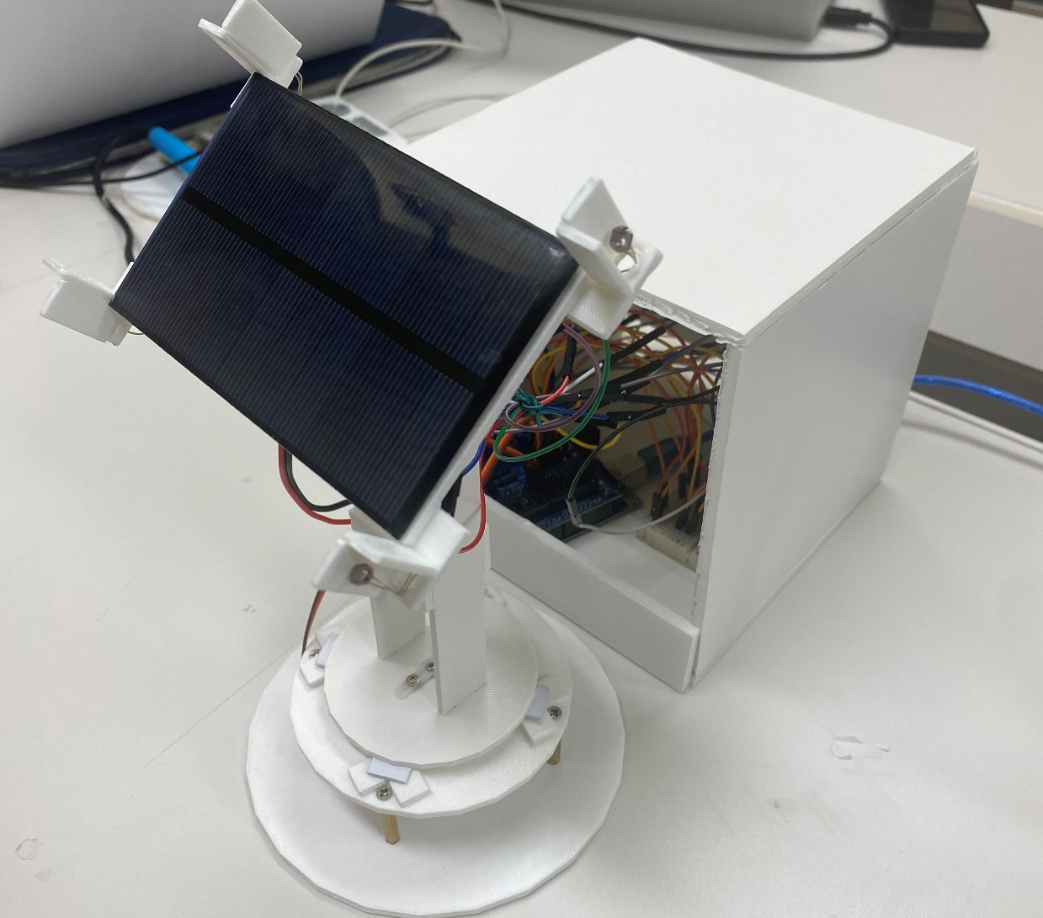
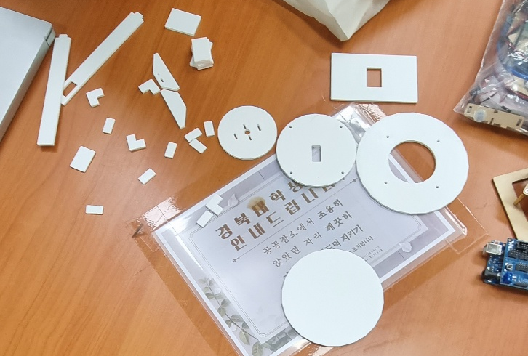
프로젝트 설계
하드웨어 개발 (3주차~4주차)

Slide 14

프로젝트 설계
하드웨어 개발 (3주차~4주차)
빛의 방향 추적
- 칸막이를 설치하여
- 빛이 들어오는 방향의 조도센서가
- 많은 빛을 받게 함

Slide 15
프로젝트 설계
소프트웨어 개발 (3주차~5주차)
빛의 방향 추적
- 조도 센서에서 값을 받아와
- 값을 비교하여 더 적은 쪽으로 회전
코드는 github에

Slide 16
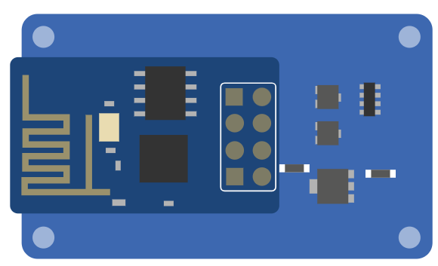
프로젝트 설계
소프트웨어 개발 (4주차~5주차)
전압 측정 값 전송
- 전압 센서를 통해 얻은 값을
- ESP-01로 서버에 전송
코드는 github에

Slide 17
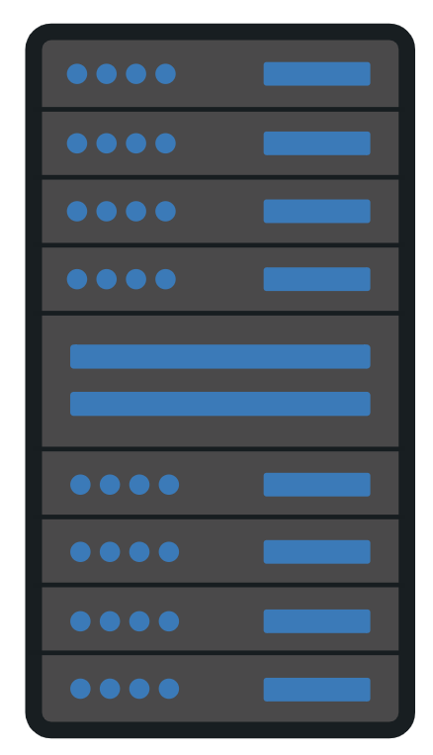


프로젝트 설계
서버 구현 (3주차~6주차)
데이터 수신
- POST 요청으로 데이터를 받음
http://ec2-3-36-133-190.ap-northeast-2.compute.amazonaws.com:8080/sunflower
코드는 github에

Slide 18
프로젝트 시현

Slide 19
THANK YOU
감사합니다.

Slide 20
APPENDIX

Slide 21
APPENDIX1
https://github.com/2023-CLASS-2-Creative-ENG-Design/creative-factory-1

Slide 22
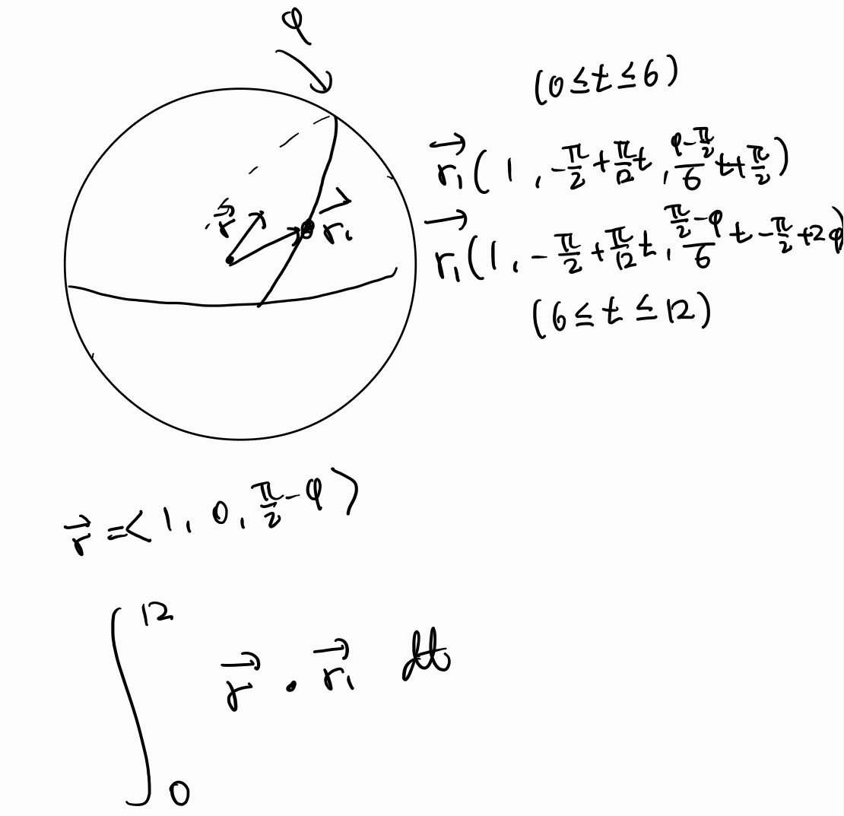
APPENDIX2

